Slide 1






PDS Corporativo

Slide 2

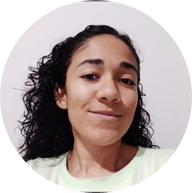
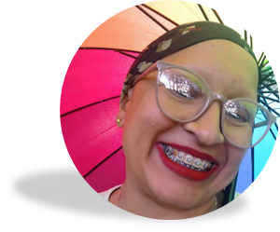


Anna Carolinne
Joana Darc
Virgínia Cláudia
Renato Bernardino
Wemerson das Chagas

Slide 3




Objetivo do Projeto
Facilitar hospedagem de Pets
Match Tutores x Cuidadores
Foco em ambiente seguro e adequado

Slide 4
Problema
Encontrar pessoas capacitadas
Ambientes adequados
Qualidade de vida dos Pets
Preocupação dos tutores
Cancelamento de compromissos
Notes:
AFETA x IMPACTA

Slide 5
Solução
A plataforma Nanny's Pets - surge para unir de maneira eficiente aqueles que podem disponibilizar o serviço de hospedar um pet (cuidadores) com aqueles que precisam dessa hospedagem (tutores).

Slide 6
Expectativa
● Cadastrar Tutor
● Cadastrar Cuidador
● Gerenciar dados de cuidador
● Gerenciar dados de tutor
● Encontrar cuidadores

Slide 7









Ferramentas utilizadas
Django rest Framework
Angular
SQLite
Python
HTML + CSS3
Azure
Docker
GitHub

Slide 8
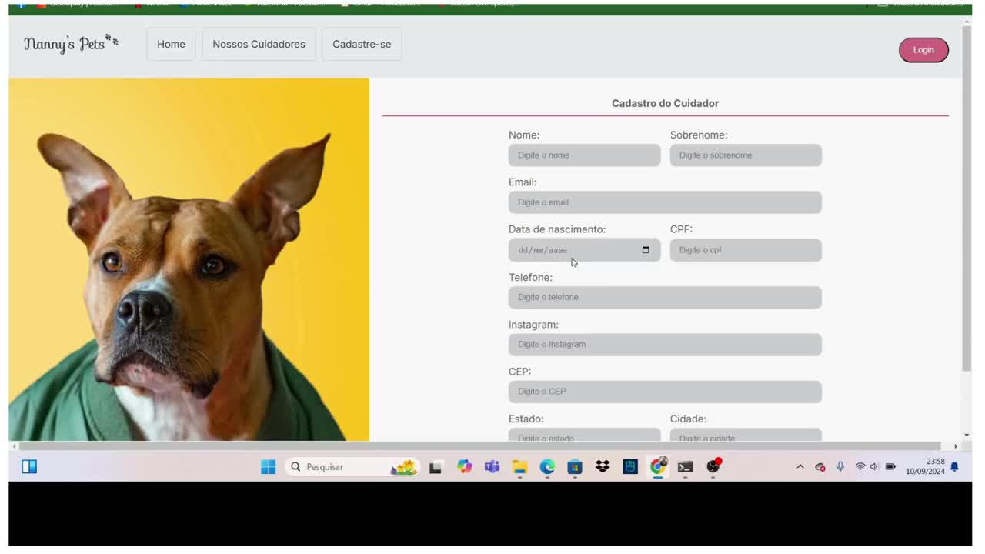
Vídeo

Slide 9
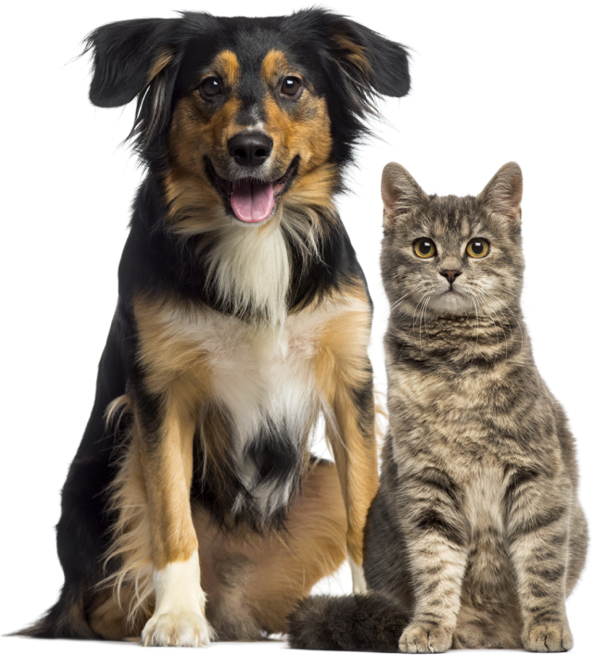
Obrigado!

